Slide 1
Bölüm 8
Hazırlayan
Eren Aslan
Y. Emre İster

Slide 2
Bölüm 8 İçindekiler
Çırpınma Tarzlarında Düşünme Widgetları İstifleme
Renkler hakkında bir kelime Konumlandırılmış Widget
Metin Biçimlendirme Kart Widgetı
Metin Stili Temalar
Özel Yazı Tipleri Tema Özelliklerini Uygulama
Kutu Dekorasyonları Sonuç
Kenarlık
Kenar Yarıçapı
Kutu Şekli

Slide 3
Widget'larınızı Şekillendirme
Bu bölüm, widget'ların stil oluşturma sürecine derinlemesine odaklanır. Önceki bölümlerde stilin temel öğeleri kısaca ele alınmıştı, ancak bu bölümde widget'ların görünümünü özelleştirmek için daha kapsamlı bir yaklaşım sunulacaktır. Stil, renkler, metin görünümü (yazı tipleri, ağırlıklar, alt çizgiler vb.), kenarlıklar (kalınlıklar, desenler, köşe yarıçapları), arka plan resimleri ve konteynerlere şekil uygulama gibi unsurları içerir.
Bölümde, kartlar ve yığınlar gibi widget'lar üzerinden stilin nasıl uygulanacağı detaylıca incelenecek ve temalar kullanılarak varsayılan stillerin toplu şekilde nasıl uygulanacağı üzerine de bilgiler verilecektir. Bu sayede, widget'ların hem işlevsel hem de görsel açıdan daha etkili hale gelmesi sağlanacaktır.

Slide 4
Flutter Tarzlarında Düşünme
Flutter, Android, iOS ve web geliştirmeden bazı fikirler almış olsa da, kendi yöntemini kullanır ve tekniklerini doğrudan kopyalamaz. Material Design, Flutter’ın varsayılan görünümüne uyumlu olsa da, bu onun yalnızca bunu kullandığı anlamına gelmez.
Flutter’da stil, CSS’ten farklıdır. CSS’te özellikler alt öğelere miras alınırken, Flutter’da stiller miras alınmaz. Bir widget’ta yazı tipi ayarladığınızda, alt öğeler otomatik olarak bu yazı tipini almaz. Temalar kullanarak toplu stil uygulamaları yapılabilir.
Flutter’ın ayrıntılı yapısı, güvenlik ve bütünlük gibi önemli nedenlerden kaynaklanır, bu yüzden bazı şeyler beklediğinizden daha fazla kod gerektirebilir. Bu farkındalıkla ilerlemek önemlidir.
Not: Material Design, kullanıcı arayüzünü fiziksel dünyaya benzetmeye çalışan bir kılavuzdur. Detaylar için Material.io adresine göz atabilirsiniz.

Slide 5
Renkler Hakkında Bir Söz
Çoğu Flutter stili çok dar bir şekilde uygulanır; yalnızca sıkı bir şekilde tanımlanmış belirli durumlar için anlamlıdır. Öte yandan, renkler neredeyse her yere uygulanır (Şekil 8-1).
Kenarlıklar, metinler, arka planlar, simgeler, düğmeler ve gölgelerin hepsinin renkleri vardır. Ve hepsi aynı şekilde belirtilir. Örneğin, burada sarı kenarlıklı kırmızı bir kapta beyaz Metin var ve bu widget'ların tümü "color: Colors. somethingOrOther" sözdizimiyle aynı şekilde renklendirilmiştir:

Slide 6

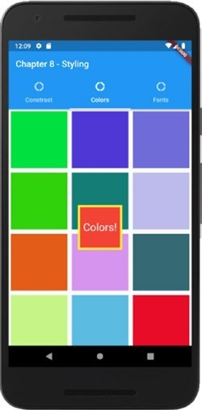
Ve arka plandaki şu renkli blokları görüyor musunuz? Onlar bu şekilde oluşturuldu:
List<Widget> _randomColors() {
Random rnd = Random(); return List.generate(25, (int i) => Container( color: Color.fromRGBO(
rnd.nextInt(255), rnd.nextInt(255), rnd.nextInt(255), 1.0),
));
}
child: Container( child: Text( 'Colors!',
style: TextStyle(color: Colors.white,),
),
decoration: BoxDecoration( color: Colors.red, border: Border.all( color: Colors.yellow,
)),
),

Slide 7
Metin Şekillendirme
Metnin görünümü ile ilgili iki konu vardır: TextStyle ve Özel Yazı Tipleri. Bunlarla bir ya da iki sayfa sonra ilgileneceğiz ancak bu özellikleri ayarlamanın daha iyi bir yolunu ele alacağımız bölümün sonuna kadar izlemeye devam edin - Temalar.
Metin Stili
Metin widget'ları bir TextStyle nesnesi alan bir stil özelliğine sahiptir (Şekil 8-2).

Slide 8
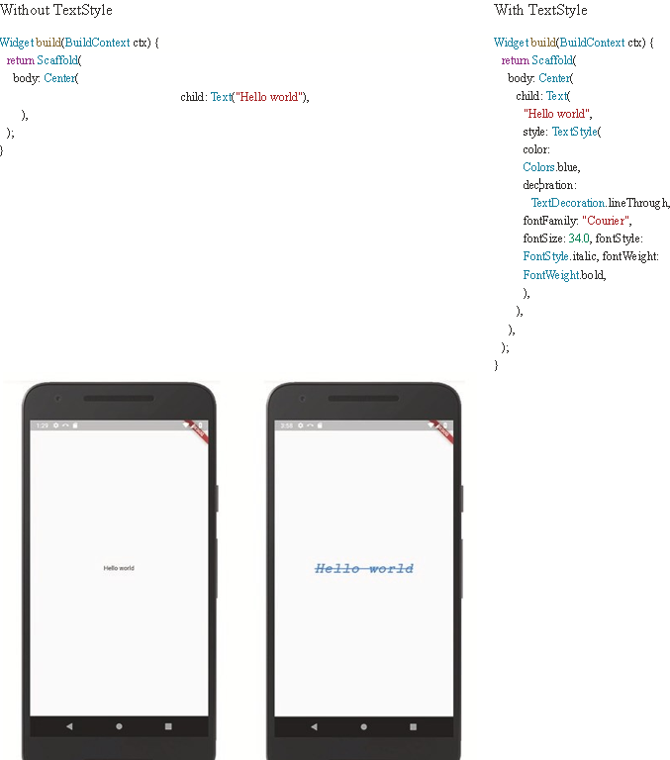
Flutter'da, stil özelliğini bir TextStyle widget'ına ayarlayarak, metin özelliklerini özelleştirebilirsiniz. TextStyle yaklaşık 20 farklı özellik sunar, ancak en kullanışlı olanlar şunlardır:
color: Geçerli 16+ milyon renkten biri.
decoration: TextDecoration.underline, overline, strikethrough, none.
fontSize: Karakterlerin piksel cinsinden boyutunu belirler. Varsayılan boyut 14.0 pikseldir.
fontStyle: FontStyle.italic veya normal.
fontWeight: FontWeight.w100-w900. Ayrıca kalın (w700) veya normal (w400) seçenekleri de vardır.
fontFamily: Bir yazı tipi ailesi belirler. Flutter, yerleşik yazı tipleri (Courier, Times New Roman, serif vb.) sunar. Ancak cihazın türüne bağlı olarak daha fazla yazı tipi olabilir. En iyi uygulama, özel bir yazı tipi kullanmadığınız sürece varsayılan yazı tipi ailesine sadık kalmaktır.
Bir özel yazı tipi kullanma hakkında daha fazla bilgi verilecektir.

Slide 9
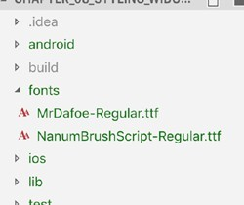
Özel yazı tipleri
Bazı tasarımcılar sahne tasarlarken özel yazı tiplerine ihtiyaç duyarlar. Flutter ile özel
fontları kolay olduğu ve platformlar arası çalıştıkları ortaya çıktı. Üç adımdan oluşuyor:
ttf, woff veya woff2 biçimindeki özel yazı tipi dosyalarını indirin. Bunlar geleneksel olarak fonts adlı kök düzey bir klasörde saklanır, ancak adı size bağlıdır (Şekil 8-3).

Slide 10
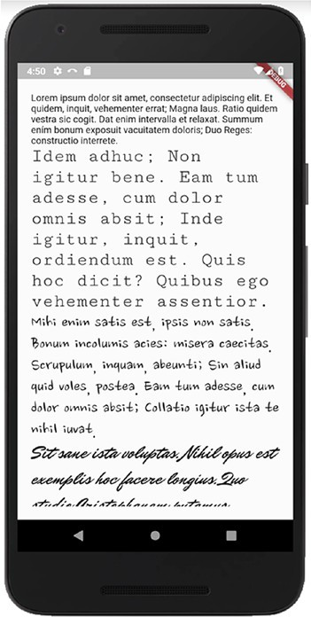
Font dosyalarını flutter/fonts altındaki pubspec.yaml dosyasına ekleyin, böylece derleyiciye bunları kurulum dosyasında paketlemesi için bildirim gönderilir.
flutter:
fontlar
:
aile: MrDafoe yazı tipleri:
- varlık: fonts/MrDafoe-Regular.ttf
aile: NanumBrushScript yazı tipleri:
- varlık: fonts/NanumBrushScript-Regular.ttf
Önceki bölümde gibi TextStyle widget'ının fontFamily özelliğinde büyük/küçük harfe duyarlı olmayan font adını kullanın:
Text(loremIpsums[0]), // Biçimlendirilmemiş Text(loremIpsums[1], // Courier gibi bazıları
yerleşik
style: TextStyle(fontFamily: 'Courier'),), Text(loremIpsums[2],
style: TextStyle(fontFamily: 'NanumBrushScript'),), Text(loremIpsums[3],
style: TextStyle(fontFamily: 'MrDafoe'),),
Yukarıdaki örnek Şekil 8-4 gibi görünebilir.

Slide 11
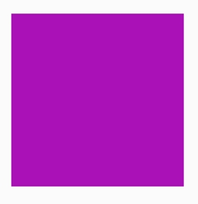
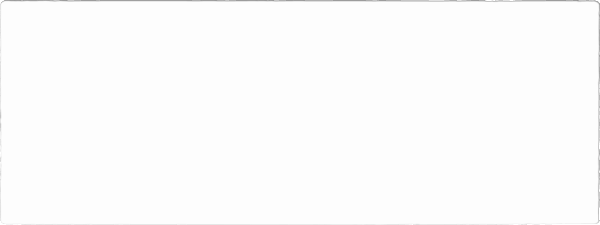
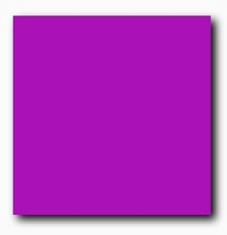
Kutu Dekorasyonları
Metne doğrudan kenarlık eklemek veya bir simgeye arka plan koymak mümkün değildir. Ancak, bu tür stil özelliklerini eklemek için çözüm, widget'ları bir Konteyner widget'ına sarmaktır. Konteyner, dekorasyon adı verilen kapsamlı bir stil özelliğine sahiptir ve bu sayede kenarlık, arka plan, gölge gibi süslemeler eklemek mümkündür. Bu yaklaşım, stil sorunlarını çözmek için genellikle en etkili yoldur. Örneğin, bir konteynere gölge eklemek için dekorasyon özelliği kullanılabilir
child: Container( width: 300.0, height: 300.0, decoration: BoxDecoration( color: Colors.purple, boxShadow: [ BoxShadow(
offset: Offset.fromDirection(0.25*pi, 10.0), blurRadius: 10.0,
)
],
),
),
Şekil 8-5. Kutu gölgesi olmadan
Şekil 8-6. Bir kutu gölgesi ile

Slide 12
Flutter, web'e kıyasla daha karmaşık bir kelime dağarcığına sahiptir. Örneğin, bir gölge eklemek için boxShadow özelliği, yön, boyut ve bulanıklık yarıçapı gibi parametreleri içerir. Bulanıklık yarıçapı, gölgenin yumuşaklığını belirler; abajur gibi, ne kadar büyükse gölge o kadar yumuşak ve dağılmış olur. Bu, Flutter’ın daha ayrıntılı ve özelleştirilebilir bir stil yaklaşımını gösterir.
Kullanılabilecek başka süslemeler de vardır. Şimdi en kullanışlı olanlara, border, borderRadius ve BoxShape'e bakalım

Slide 13
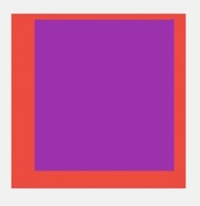
Kenar
Tıpkı gölgeler için BoxDecoration kullandığınız gibi, bunları bir kaba kenarlık koymak için de kullanabilirsiniz. İşte dört farklı genişliğe sahip kırmızı bir kenarlık (Şekil 8-7):
Flutter'ın farklı genişliklere ve hatta farklı renklerde kenarlıklara sahip olmamıza izin vermesi güzel olsa da, bunu ne sıklıkla kullanacaksınız? Genellikle dört taraf da tek tip olacaktır. Bu yüzden genellikle Border.all() kısaltmasını kullanırız:
decoration: BoxDecoration( color: Colors.purple, border: Border.all( width: 10, color: Colors.red,
),
),
decoration: BoxDecoration( color: Colors.purple, border: Border( top: BorderSide( width: 10, color: Colors.red,
),
right: BorderSide( width: 20, color: Colors.red,
),
bottom: BorderSide( width: 30, color: Colors.red,
),
left: BorderSide( width: 40, color: Colors.red,
),
Şekil 8-7. Farklı genişliklere sahip kenarlıklar

Slide 14
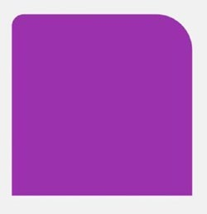
Kenar Yarıçapı
Yuvarlatılmış köşeler favori bir görünümdür. Kenarlığı olmasa bile bir Konteyneri yuvarlak hale getirebilirsiniz (Şekil 8-8). Bunu BorderRadius ile yaparsınız:
decoration: BoxDecoration( color: Colors.purple, borderRadius: BorderRadius.only( topLeft: Radius.circular(20.0), topRight: Radius.circular(60.0),
),
),
Şekil 8-8. İki köşede BorderRadius

Slide 15
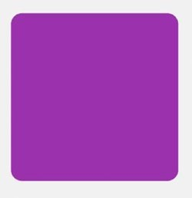
Sadece bir topLeft ve topRight yarıçapı verdik, ancak bir de bottomLeft ve bottomRight özelliği var. Esnekliği takdir etmemize rağmen, bunu kullanmak tipik değildir. Normalde dördünü de aynı şekilde belirtiriz (Şekil 8-9):
decoration: BoxDecoration( color: Colors.purple, borderRadius: BorderRadius.all(
Radius.circular(20.0),
),
),
Şekil 8-9. Dört köşenin tamamında BorderRadius

Slide 16
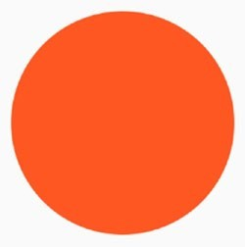
Kutu Şekli
Kaplarınız her zaman dikdörtgen olmak zorunda değildir. Başka bir şekil olması gerektiğinde, BoxShape veya CustomPainter ile bunu yapabilirsiniz.
BoxShape'in kullanımı çok daha kolaydır, ancak Şekil 8-10'da olduğu gibi yalnızca daireleri destekler (tabii ki varsayılan dikdörtgene ek olarak):
Container(
decoration: BoxDecoration( shape: BoxShape.circle, color: Colors.deepOrange,
),
),
Şekil 8-10. BoxShape.circle Konteynerinizi yuvarlak yapar

Slide 17

CustomPainter çok daha karmaşıktır, ancak sonsuz şekillere izin verir.CustomPainter'ın (Şekil 8-11) ayrıntılarına çok fazla girmek dikkat dağıtıcı olacaktır,ancak işte hızlı bir örnek, bir Superman kalkanı
Container( child: CustomPaint( size: Size(200, 200),
painter: SupermanShieldPainter(),
),
)
class SupermanShieldPainter extends CustomPainter {
@override
void paint(Canvas canvas, Size size) { canvas.drawPath(Path()
..moveTo(25, 0)
..lineTo(125, 0)
..lineTo(150,25)
..lineTo(75, 125)
..lineTo(0,25)
..lineTo(25,0),
Paint()
..style=PaintingStyle.fill
..color = Colors.red
);
}
Şekil 8-11. Bir CustomPainter Kullanma

Slide 18

Widget'ları istifleme
Stack widget'ı, Flutter'da birden fazla öğeyi aynı x ve y konumunda üst üste yerleştirmek için kullanılır. İçine eklenen widget'lar sıralı olarak dizilir ve en son eklenen en üstte görünerek alttakileri kısmen veya tamamen örtebilir. Bu yapı, özellikle arka plan üzerine metin veya simgeler eklemek gibi tasarım ihtiyaçları için idealdir. Material Design'daki kart yapıları, metinlerin arka plan görüntüleriyle birleştiği düzenlerde Stack widget'ından faydalanır. Örneğin, bir profil kartında kişinin fotoğrafını, adını ve bilgilerini üst üste bindirerek şık bir tasarım oluşturmak mümkündür.
Card( child: Stack( children: <Widget>[
Image.asset("6.jpg"),
Column(
children: <Widget>[
Text(
"Sandeep Patel",
style: Theme.of(context).textTheme.display1
.copyWith(color: Colors.white),
),
Expanded(child: Container()), Text("Email: s.patel@us.com",
style: Theme.of(context)].textTheme.body2
.copyWith(color: Colors.white)),
Text("Phone: +1 (555) 786-3512",
style: Theme.of(context).textTheme.body2
.copyWith(color: Colors.white)),
],
),
],
),
),

Slide 19
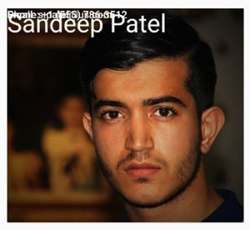

Konumlandırılmış widget
Önceki örneğimizde, bir Sütun alt öğelerini ortaladığı ve Genişletilmiş de Metinleri en üste ve en alta ittiği için metinler düzgün bir şekilde yerleştirilmiştir. Ancak her şeyi doğrudan Yığın'a yerleştirseydik, Şekil 8-13'teki gibi görünürdü.
Bir Stack kullandığınızda, içindeki her widget sol üst köşede kalmaya çalışacaktır. Bu iç widget'ları bir Positioned widget'ına sararak bir Stack içinde istediğimiz yere yerleştirebiliriz.
İyi bir önlem için bir FlutterLogo ekledik. Şimdi Şekil 8-14'e benziyor. Çok daha güzel!
Positioned widget'ı, üst, alt, sol ve/veya sağ konumları belirterek alt öğesini dört köşeden birinden sabit bir uzaklığa getirir.
Yığın içinde konumlandırmak için Container, Align ve Padding gibi başka teknikler de vardır.
Ancak Position, Stack ile harika çalışır

Slide 20
Kart Widget'ı
Flutter'da Card widget'ı, Material Design görünümünü ve hissini sağlamak için kullanılır. Arka plan rengi (color), gölge boyutu (elevation), kenarlık (borderOnForeground) ve dış boşluk (margin) gibi özellikler sunarak standart bir tasarım oluşturmayı kolaylaştırır. Bu özellikler bir Container ile de uygulanabilir, ancak Card kullanmak Material Design prensiplerine uygun ve daha pratik bir çözümdür.
Card( elevation: 20.0, child: Text("This is text in a card", style: Theme.of(context).textTheme.display3),
),

Slide 21
Temalar
Flutter'da tutarlı bir stil kullanımı, uygulamanın kaliteli ve düzenli görünmesini sağlar. Bunu başarmanın en iyi yollarından biri, bir Tema (Theme) kullanmaktır. Tema, mantıksal olarak gruplandırılmış stillerden oluşur ve uygulamanın her yerinde tutarlı bir görünüm sağlar. Flutter'da MaterialApp içindeki tema tanımlanarak tüm alt bileşenlere otomatik olarak uygulanabilir. Bu sayede tek bir noktadan değişiklik yaparak uygulamanın genel stilini kolayca yönetebilirsiniz.
class MyApp extends StatelessWidget {
@override
Widget build(BuildContext context) { return MaterialApp( title: 'Ch 8 - Styling Text', theme: ThemeData(primarySwatch: Colors.yellow), home: HomeWidget(),
);
}
}

Slide 22
accentColor | backgroundColor | bottomAppBarColor
buttonColor | canvasColor | cardColor
colorScheme | cursorColor | dialogBackgroundColor
disabledColor | dividerColor | errorColor
highlightColor | hintColor | indicatorColor
primaryColor | primaryColorDark | primaryColorLight
scaffoldBackgroundColor | secondaryHeaderColor | selectedRowColor
splashColor | textSelectionColor | textSelectionHandleColor
toggleableActiveColor | unselectedWidgetColor
Temalarla başka bir şey yapmıyorsanız, primarySwatch rengini ayarlamak isteyeceksiniz. Bunu yaparken aslında diğer tüm renkleri de ayarlamış olursunuz. PrimarySwatch ayarlandığında, bunların hepsi de otomatik olarak ayarlanır:
Flutter'da ThemeData, renkler, animasyonlar ve bileşenlerin stillerini tek bir yerden yönetmeyi sağlar. primarySwatch gibi temel ayarlar varsayılan olarak uyumlu görünür, ancak isteğe bağlı olarak özelleştirilebilir. textTheme, appBarTheme, sliderTheme gibi alt temalar ilgili bileşenlere otomatik uygulanarak tutarlı bir tasarım oluşturur

Slide 23
Tema özelliklerini uygulama
Flutter'da temalar otomatik olarak tüm widget'lara uygulanır, ekstra bir işlem yapmanız gerekmez. Ancak belirli bir Metin widget'ına özel bir stil vermek isterseniz, TextStyle nesnesini kullanabilirsiniz. Temadan stil almak için Theme.of(context).textTheme ile başlık, alt başlık gibi belirlenmiş metin stillerine erişebilirsiniz.
Text('title', style: Theme.of(context).textTheme.title),
Text('subtitle', style: Theme.of(context).textTheme.subtitle),
Text('headline', style: Theme.of(context).textTheme.headline),
Text('subhead', style: Theme.of(context).textTheme.subhead),

Slide 24
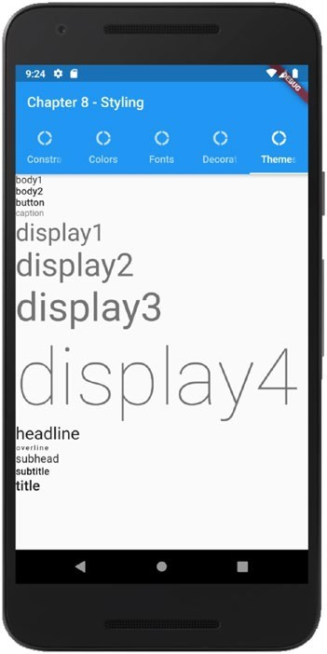
Aralarından seçim yapabileceğiniz Tablo 8-1'deki Malzeme metin Temalarına da sahipsiniz.
Body1 Gördüğünüz metnin çoğu. Açıkça bir stil uygulamazsanız bu varsayılan stil
olacaktır
Body2 Biraz daha kalın gövde metni
Buttone Düğmelerdeki varsayılan yazı tipi, genellikle büyük harflerle ve biraz yayılmış Caption Fotoğraf başlıkları için
Display1 En küçük başlık (diğer adıyla başlık4)
display2 3. en büyük manşet (diğer adıyla manşet3)
display3 2. en büyük manşeti (diğer adıyla manşet2)
display4 En büyük manşet (diğer adıyla manşet1)
Headline Alt başlıklar için. Genellikle bir başlığın hemen altında.
Subhead (diğer adıyla manşet6)
Tittle Alt başlıklar için. Genellikle bir başlık üst çizgisinin hemen overliine Nadiren kullanılır. Bir başlığı tanıtmak için

Slide 25
Sonuç
Flutter'da stil seçenekleri oldukça geniştir ve CSS'ye benzer olsa da daha ayrıntılıdır ve miras almaz. Bu, bazıları için sınırlayıcı görünse de, temiz ve düzenli bir yapı sunar. Özellikle Temalar sayesinde, uygulamanın her yerinde tutarlı ve profesyonel bir görünüm sağlanabilir. Şimdi, durum bilgisine sahip widget'ları öğrenmeye geçelim!

